Slide 1





Notes:
Thiết kế: Hương Thảo – Zalo 0972115126

Slide 2




Slide 3


Slide 4

Em hãy cho biết tình bạn mang lại cho chúng ta điều gì?
Tình bạn xây khung trời mơ ước, giúp nhau tiến về phía trước, náo nức tiếng cười...

Slide 5


Slide 6
1. Em đồng tình hay không đồng tình với lời nói, việc làm của bạn nào dưới đây? Vì sao?
a. Trang luôn chủ động nói chuyện và làm quen với các bạn mới.
b. Khang thường rủ các bạn nhút nhát chơi cùng với cả lớp.
c. Hoàng cho rằng làm quen bạn mới sẽ mất thời gian và phiền phức.
d. Thảo chỉ làm quen với những bạn có cùng sở thích ca hát với mình.
e. Hồng chủ động đề nghị giúp đỡ để các bạn mới làm quen với cả lớp.

Slide 7


a. Trang luôn chủ động nói chuyện và làm quen với các bạn mới.
Đồng tình vì thường các bạn mới sẽ rụt rè, chưa dám đến làm quen. Mình cần làm quen trước với bạn để bạn không thấy ngại ngùng.

Slide 8
b. Khang thường rủ các bạn nhút nhát chơi cùng với cả lớp.
Đồng tình vì Khang đang giúp các bạn nhút nhát ấy có cơ hội làm quen với cả lớp

Slide 9
c. Hoàng cho rằng làm quen bạn mới sẽ mất thời gian và phiền phức.
Không đồng tình vì làm quen với bạn mới giúp bạn nhanh chóng hoà nhập hơn và không mất nhiều thời gian.

Slide 10
d. Thảo chỉ làm quen với những bạn có cùng sở thích ca hát với mình.
Không đồng tình vì mình cần phải chơi cùng với cả những bạn không cùng sở thích với mình để bổ sung thêm kiến thức cho mình.

Slide 11
e. Hồng chủ động đề nghị giúp đỡ để các bạn mới làm quen với cả lớp.
Đồng tình vì các bạn mới còn khá ngại và không biết bắt chuyện làm quen với ai. Mình chủ động giúp đỡ sẽ giúp các bạn ấy hòa nhập với lớp hơn.

Slide 12
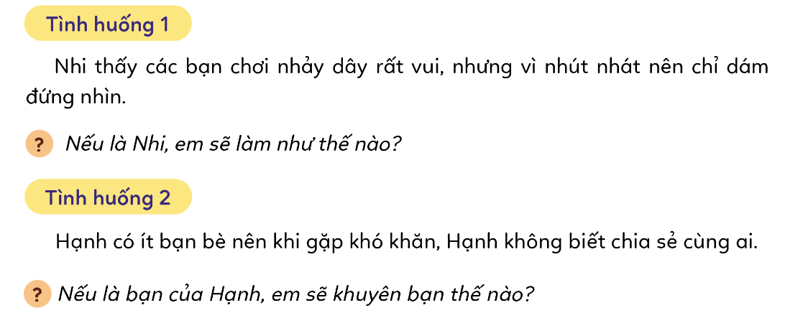
2. Xử lí tình huống

Slide 13
Tình huống 1: Nhi thấy các bạn chơi nhảy dây rất vui, nhưng vì nhút nhát nên chỉ dám đứng nhìn.
Nếu là Nhi, em sẽ làm như thế nào?
Nếu em là Nhi, em nên chủ động tiến đến chào hỏi và đề nghị được chơi chung với cả nhóm hoặc có thể làm quen với các bạn trong nhóm và đề nghị bạn ấy kết nối để giúp mình chơi chung.

Slide 14
Tình huống 2: Hạnh có ít bạn bè nên khi gặp khó khăn, Hạnh không biết chia sẻ cùng ai.
Nếu là bạn của Hạnh, em sẽ khuyên bạn thế nào?
Nếu em là Hạnh, em nên chủ động làm quen với nhiều bạn mới, bắt đầu từ chỗ ngồi gần trong lớp, sau đó là cả lớp, rồi đến các bạn ở lớp khác, ở trường khác, khu phố,....

Slide 15

3. Em làm quen bạn mới
Hãy thực hành các bước sau để làm quen và thiết lập quan hệ với bạn mới nhé!
Bước 1: Miệng cười tươi, ánh mắt thân thiện và nói lời xin chào.
Bước 2: Chủ động giới thiệu về bản thân mình.
Bước 3: Chọn một chủ đề để nói chuyện nhằm thể hiện sự quan tâm, chia sẻ với bạn.

Slide 16


Slide 17
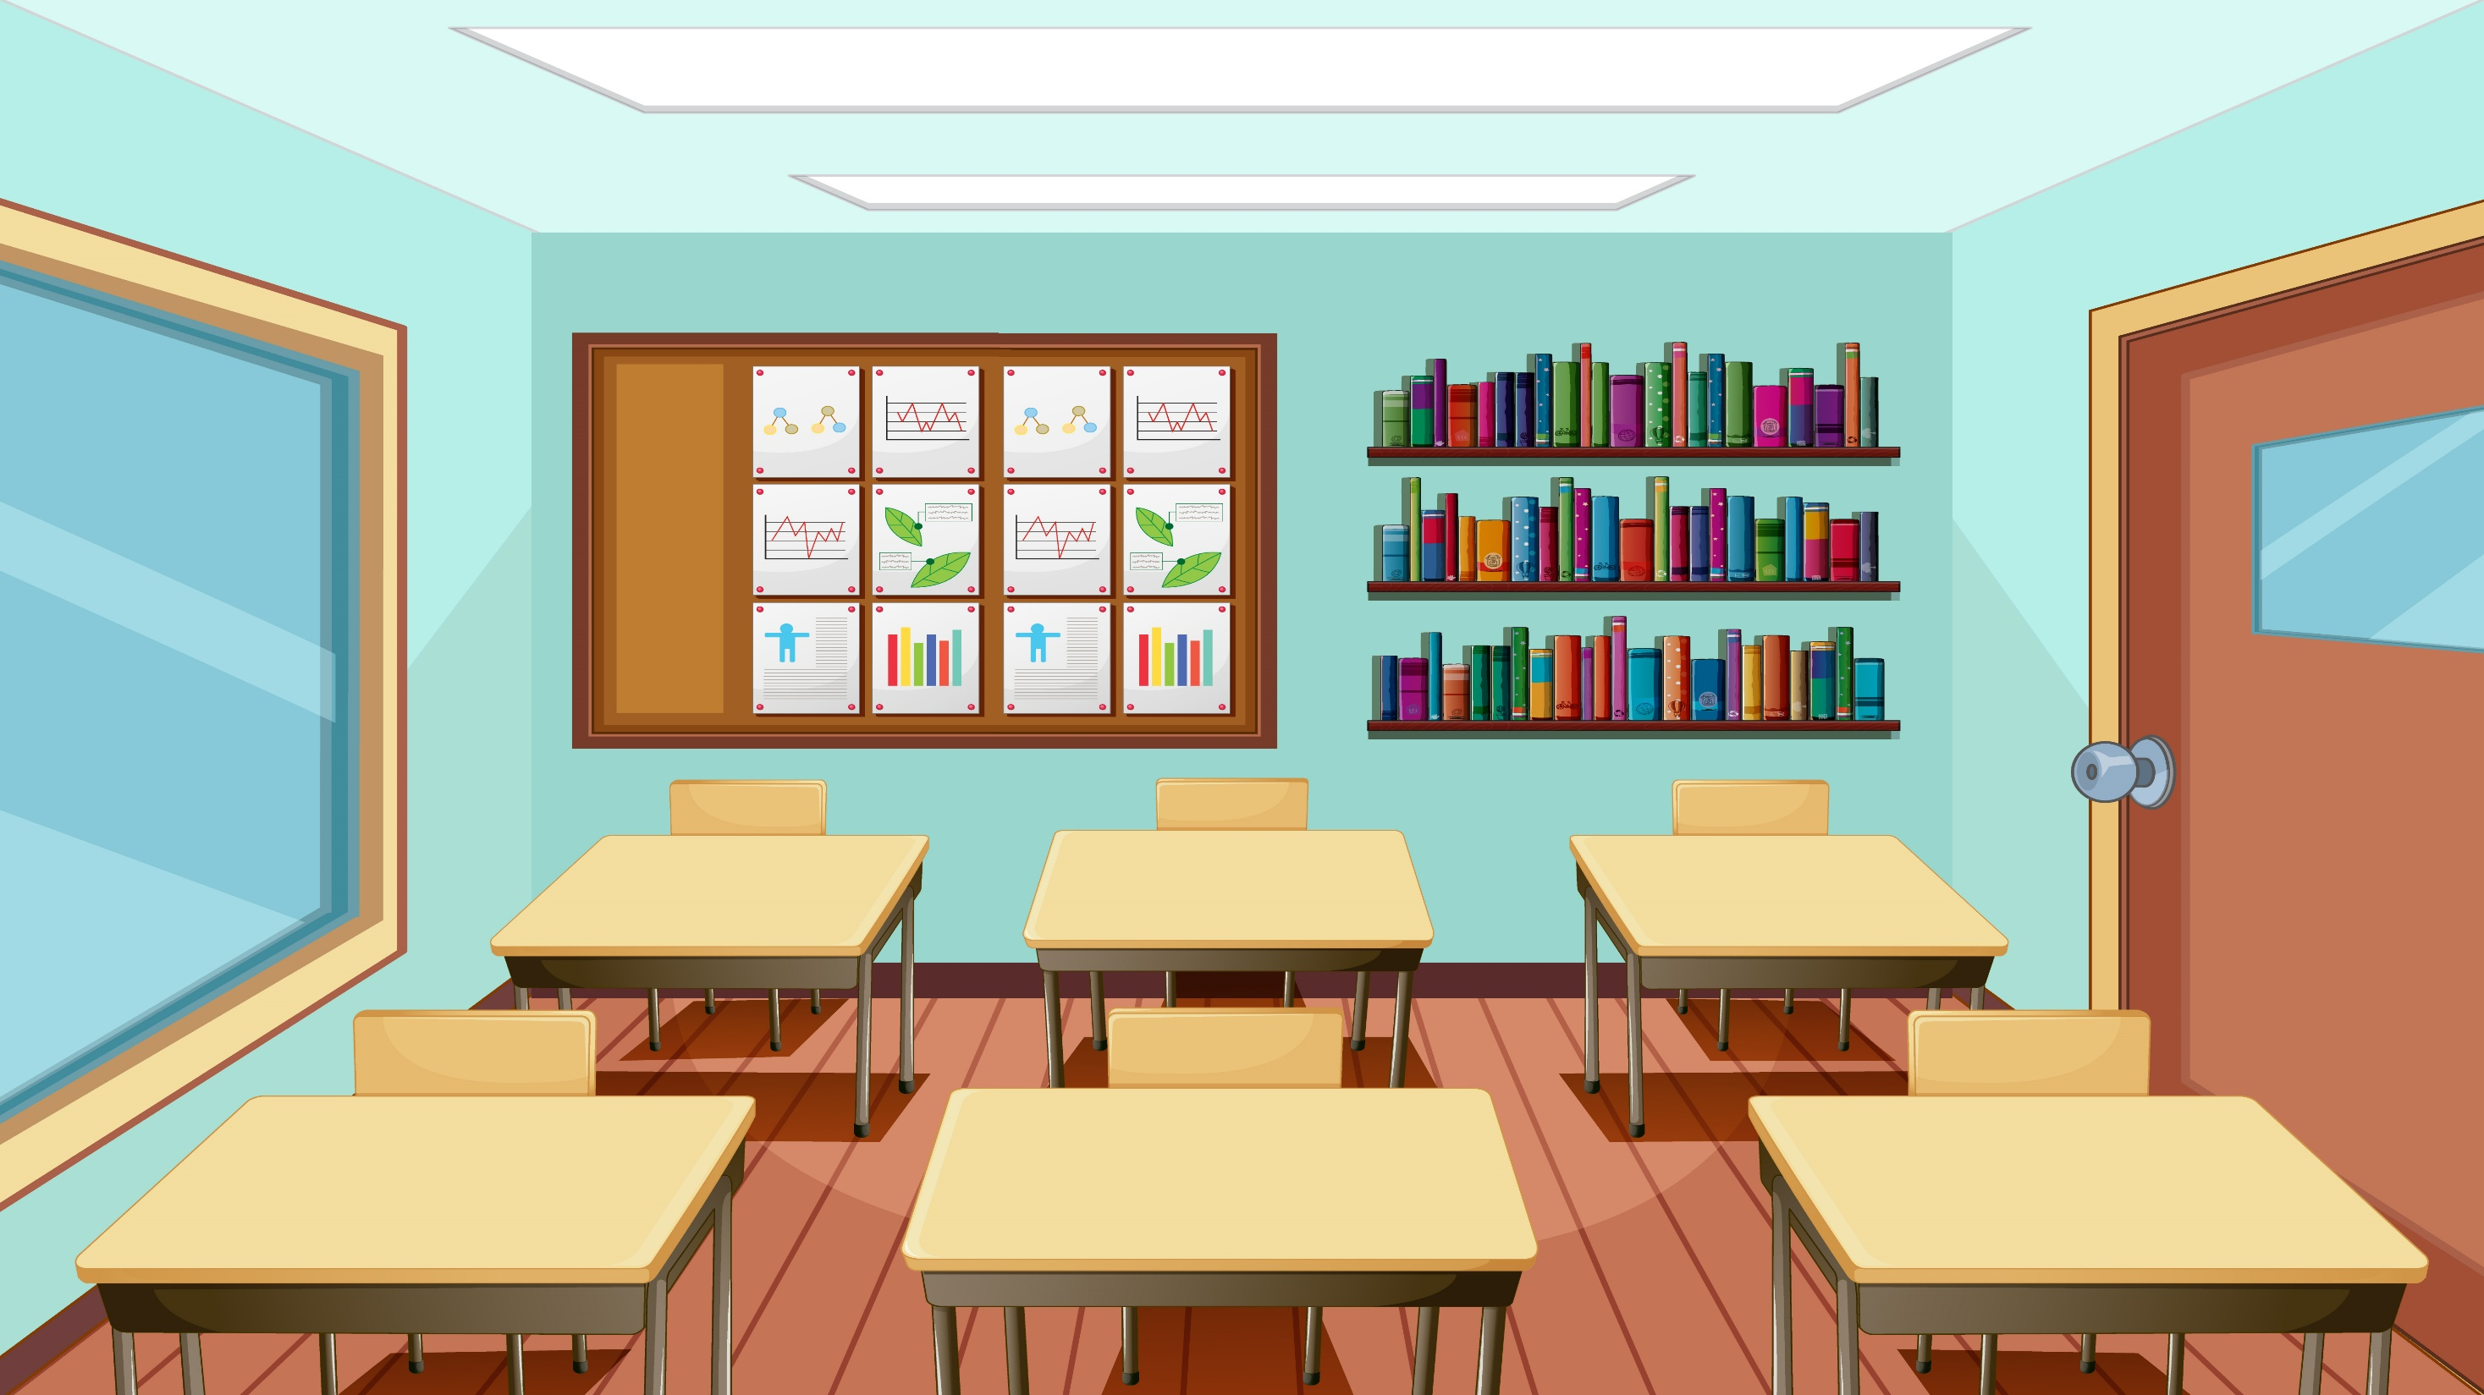
Hãy kể tên người bạn mới của em và cách em đã làm quen với bạn ấy.

Slide 18
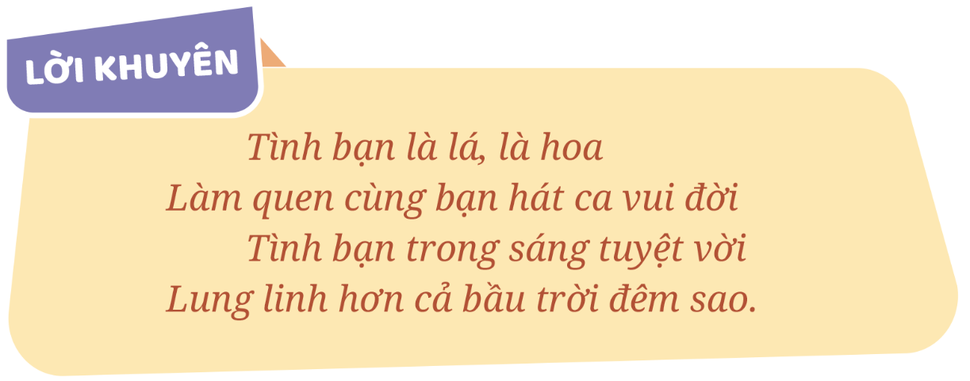

Slide 19

Notes:
Thiết kế: Hương Thảo – Zalo 0972115126

